Slide 1
Лэпбук- как современное средство обучения детей раннего возраста.
Гергерт Людмила Валерьевна
МБДОУ № 22
Г.О. Карпинск

Slide 2
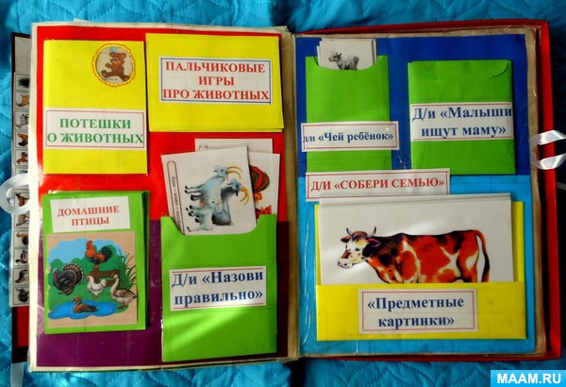
Лэпбук (лепбук, lap – колени, book – книга). Если переводить дословно, то лэпбук — это книжка на коленях.
тематическая папка, интерактивная папка, папка проектов.

Slide 3
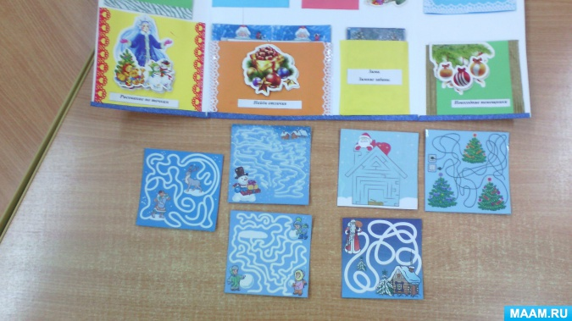
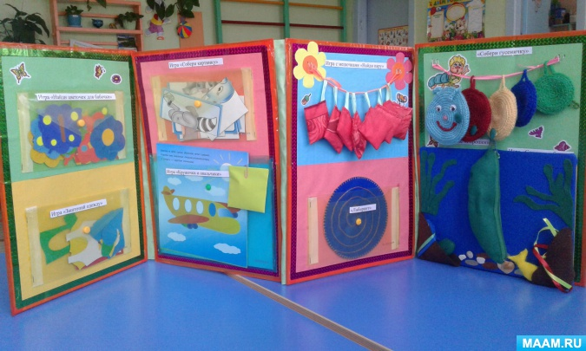
Лэпбук - это мощный справочный инструмент и особая форма организации учебного материала

Slide 4
Разновидности тематических папок
В зависимости от назначения:
учебные;
игровые;
поздравительные,
праздничные;
автобиографические (папка-отчет о каком-то важном событии в жизни ребенка: путешествии, походе в цирк, каникулярном досуге и т.д.)

Slide 5
В зависимости от формы:
стандартная книжка с двумя разворотами;
папка с 3-5 разворотами;
книжка-гармошка;
фигурная папка.

Slide 6
Организация материала:
стандартные кармашки;
обычные и фигурные конверты;
кармашки-гармошки;
кармашки-книжки;
окошки и дверцы;
вращающиеся детали;
высовывающиеся детали;
карточки;
теги;
стрелки;
пазлы;
чистые листы для заметок и т.д.

Slide 7
Этапы создания лэпбука
1. Начинаем мы с выбора темы:
интересные события, происходящие с ребенком;
увлечения детей;
темы недели;
литературные произведения;
мультипликационные герои и т.д.

Slide 8
План.
Создание макета.
Подбор материала
Паспорт лэпбука
Паспорт как документ, определяет состав и значение содержания лэпбука, т.е. «паспорт лэпбука» — это полное описание задач, материалов и игр, правил, входящих в состав лэпбука. Хорошим дополнением являются рисунки страниц или фото готового, вставленные в паспорт

Slide 9
Прочность. В руках детей бумажная интерактивная папка быстро превратится в тряпочку, поэтому лучше ее делать из прочных материалов.
Эстетичность. Она обязана быть яркой, красочной, привлекающей внимание, иначе дети не захотят играть.
Информативность. Излагайте сведения, закладываемые в лэпбук на понятном ребенку языке, полностью раскрывая тему.
Доступность. Дети могут самостоятельно выбирать понравившийся раздел. Подписи, длинные тексты с описанием, рекомендации и инструкции усложнят игру, подавят интерес к книжке.
Вариативность. Все разделы темы, входящие в это средство обучения, нужно делать в разных вариантах, предполагающие разные способы освоения информации.
Возможность использовать эту коллективную книжку одновременно несколькими людьми, включая взрослого.

Slide 10
Дидактическая игра «Собери снежинку»
Цель: упражнять детей в составлении целого предмета из его частей; воспитывать волю, усидчивость, целеустремлённость.
Ход игры:
В кармашке лежат целые картинки с изображением снежинок. В другом лежат такие же картинки, но только разрезанные на части по вертикали или диагонали. Предложить детям собрать целые из частей.

Slide 11
Спасибо за внимание!

